Slide 1
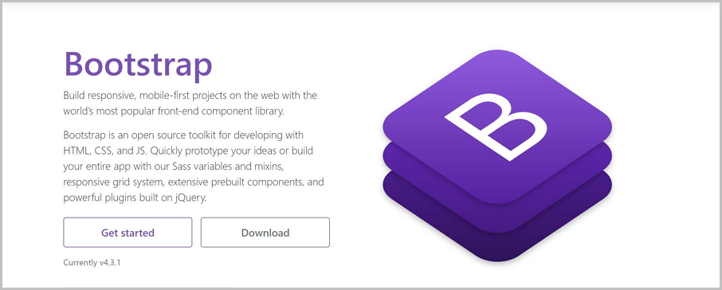
Bootstrap

Slide 2
Что такое Bootstrap?
Bootstrap — это открытый и бесплатный HTML, CSS и JS фреймворк, который используется веб-разработчиками для быстрой вёрстки адаптивных дизайнов сайтов и веб-приложений.
Основная область его применения – это фронтенд-разработка сайтов. Среди аналогичных систем (Foundation, UIkit, Semantic UI, InK и др.) фреймворк Bootstrap является самым популярным.

Slide 3
Почему Bootstrap так популярен?
Это связано с тем, что он позволяет верстать сайты в несколько раз быстрее, чем на «чистом» CSS и JavaScript.
Ещё один его аспект – доступность. Она сводится к тому, что предоставляет возможность даже начинающему веб-разработчику (без глубоких знаний и достаточной практики) создавать достаточно качественные макеты.

Slide 4
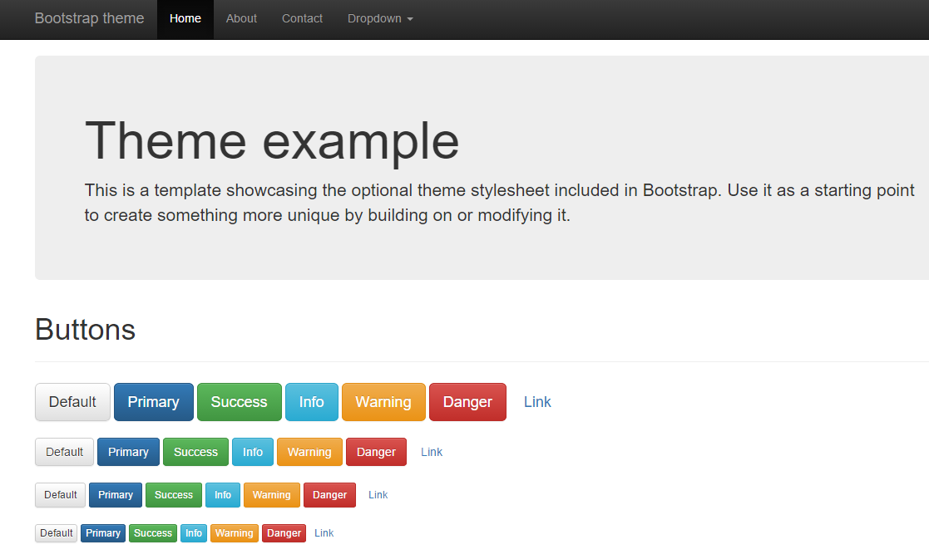
Пример оформления ИТ-продукта средствами Bootstrap

Slide 5
Главные особенности Bootstrap
Адаптивный дизайн
Множество шаблонов, тем и готовых компонентов
можно собрать сайт, не написав ни строчки CSS-кода
Простота обучения
очевидные концепции, подробная документация с примерами
большое количество пособий для разработчиков с разной степенью погружения в тему
Готовый JavaScript для большинства интерактивных компонентов

Slide 6
Преимущества Bootstrap
высокая скорость создания качественной адаптивной вёрстки даже начинающими веб-разработчиками;
кроссбраузерность и кроссплатформенность (корректное отображение и работа сайта во всех поддерживаемых этим фреймворком браузерах и операционных системах);
наличие большого количество готовых хорошо продуманных компонентов, протестированных огромным сообществом веб-разработчиков на различных устройствах;
возможность настройки под свой проект (можно изменить количество колонок, цвета, радиус скруглений, отступы между колонками и т.д.);

Slide 7
Преимущества Bootstrap
низкий порог вхождения; для работы с фреймворком не обязательно иметь «глубокие» знания по HTML, CSS, JavaScript и jQuery (достаточно знать только основы этих технологий);
однородность дизайна и его согласованность между различными компонентами (в Bootstrap все компоненты выполнены в едином стиле);
наличие огромного количества сообществ и обучающих материалов; при желании это поможет не только хорошо разобраться в фреймворке, но и найти ответы практически на любые возникающие вопросы.

Slide 8
Недостатки Bootstrap
больший размер конечных css и js-файлов проекта, чем при написании с нуля;
данный недостаток связан с тем, что фреймворк содержит универсальный код, а по факту для конкретного проекта из всего этого может потребоваться только часть
сложность использования Bootstrap для вёрстки сайтов с уникальным дизайном.
в этом случае разработка будет сопровождаться значительным переписыванием его кода и простой настройки переменных Bootstrap будет недостаточно

